Slide 1
참고_아이작
도트
*장르: 액션, 어드벤처, 호러, 인디, RPG, 탑뷰슈팅
핵심행동루프_
방으로 들어간다
몬스터와 싸운다
아이템을 줍는다
주운 골드로 아이템을 구매한다

Slide 2
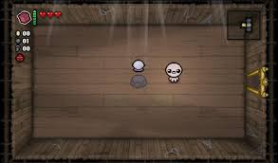
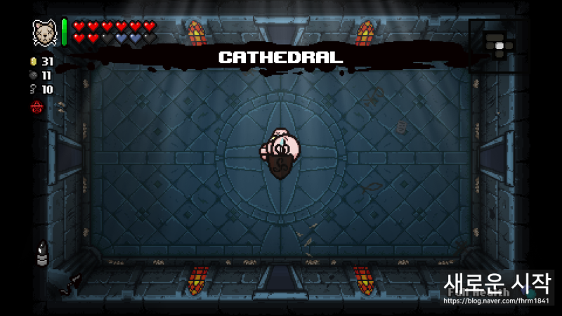
탑뷰_방의 특징
1, 방 구조와 문의 위치는 그대로
2, 바닥이 벽의 패턴, 문양, 재질 등으로 방의 컨셉
3, 항상 밀실
4, 위쪽에 보이며 원근법적용됨
5, 위에서 아래로 수직방향

Slide 3
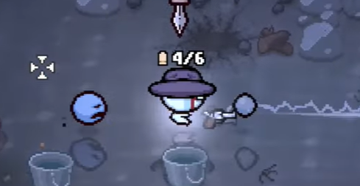
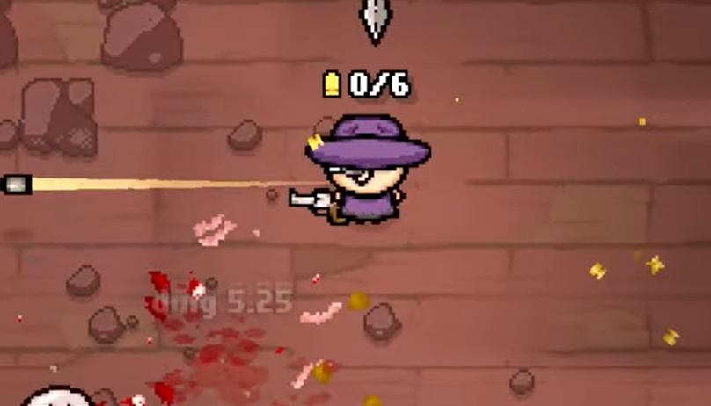
탑뷰_방의 특징
1, 앞, 뒤, 오른쪽, 왼쪽(90도) 디자인
둘다 그려도 상관없음
1, 약간의 사이드느낌?
2, 총구의 방향은 왼쪽(90도) 디자인

Slide 4
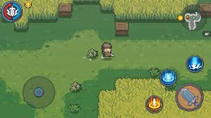
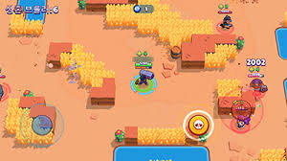
45도
1, 카메라방향 위에서 아래로 약 45도
2, 자연관련 배경구현
3, 정,직육면체의 구현가능
4, 이가 되기 때문에 수플, 벽등 다양한
오브젝트 구현가능
5, 우리가 평상시의 앉아서 물체를 보는
시선방향과 일치
->보기에 이질감이 없다/ 익숙하다

Slide 5
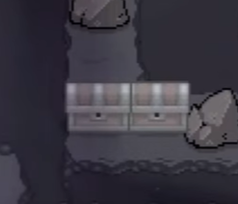
단점:
아이작 던전 내의 아이템상자
->상당히 이질적이다
왜: 시선방향(90도,탑뷰), 상자디자인(프론트뷰)
임으로 시선방향불일치
단, 게임을 화면은 크고 시선은 분산되기 때문에 적당한 양의 오브젝트는 허용.(띄어서 배치, 다양한 형태 구성)
하지만 소울나이트와 같이 일치하는 오브젝트를 다수인접해서 배치 할수가 없음(직,정육면체, 즉, 각이 있는 오브젝트)
장점:
참신함(두종류의 시선방향)_45도혹은 프론트뷰 오브젝트(익숙함제공)_뇌의 착각유도

Slide 6
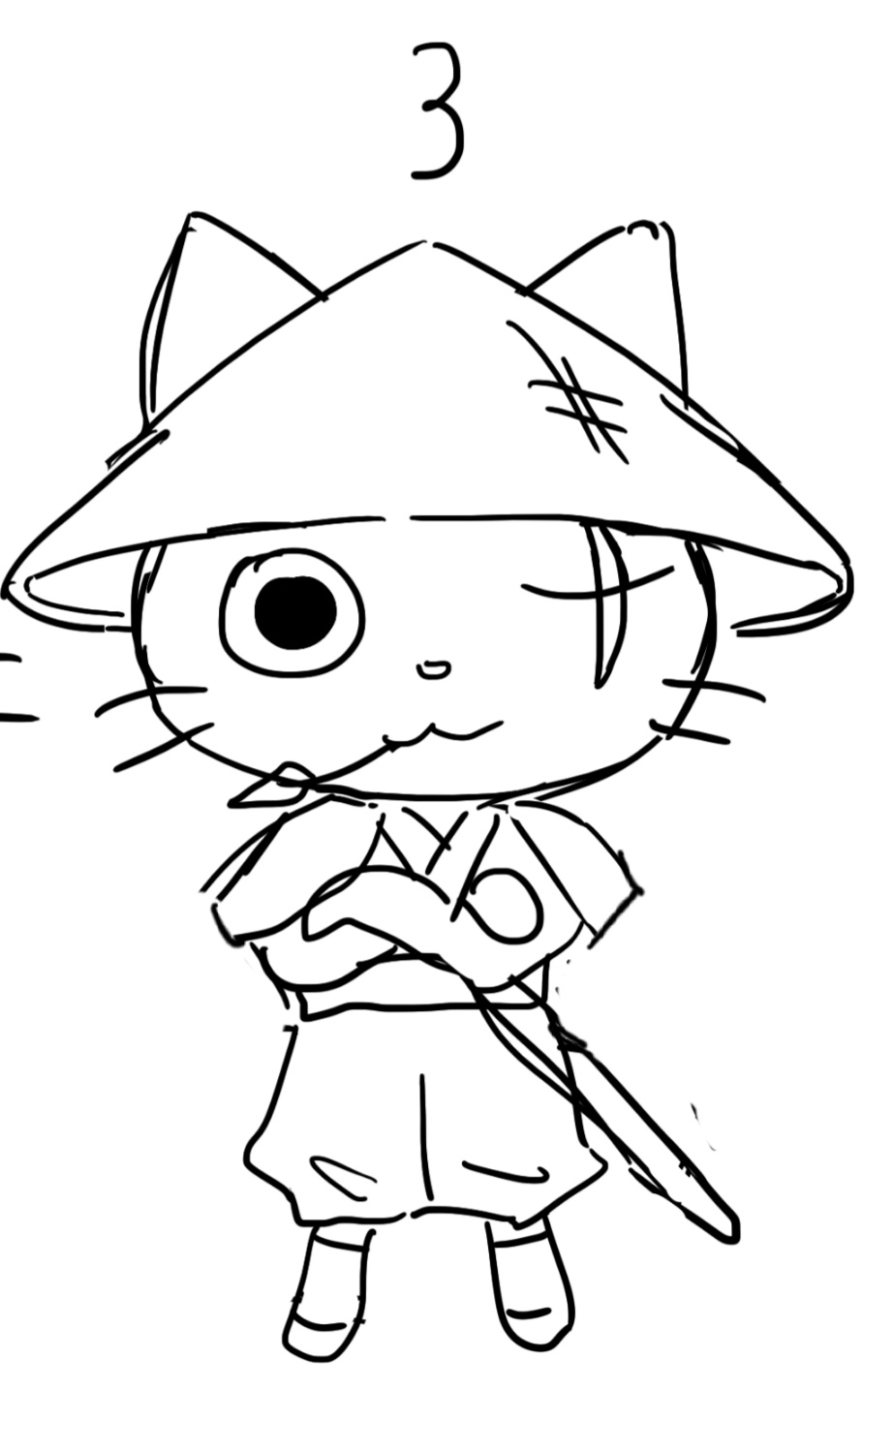
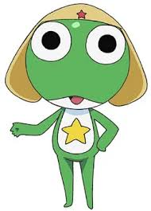
게임이름(미정)
장르: 액션, 어드벤처, 힐링, 인디,RPG, 탑뷰(슈팅없음)
컨셉:
밝고 귀여운 고양이가 검을 휘둘러서 적을 몬스터를 물리치는 게임
기본캐릭터 특징: 기본 고양이(직관적으로 알몸)
적당한 캐릭터성을 위해서 눈에 띄는 색이나
컨셉에 맞는 특징요소추가
캐릭터 성격: 없음
스토리게임이 아니라는 점, 게임을 즐기는 주체가
게임캐릭터가 아니라는 점
캐릭터예시_
(장비있는 버전)
기본캐릭터예시_수수한 느낌+캐릭터성

Slide 7
문제점: 수정
방의 특성상 야외맵을 만들기가 어려움.
그래서 스토리설정: 옛날옛날에 고양이들만 사는 양이세상이 있었는데 이곳의 고양이들은 이족보행을 하고 현재의 사람과 그리 다르지 않았다. 아..외형만 빼고
요리사 양이, 사무라이 양이, 닌자 양이/ 어느날 그들이 모임을 하는 날이 었다. 닌자양이는 밥상을 차리고 요리사 양이는 요리를 하고 사무라이 양이는 물고기를 구하기로 하였다. 하지만 어려움이 있었다. 그날의 밥상에 올라갈 물고기를 구하기 어렵다는 것. 그 물고기를 구하기 위해서는 이름하여 고양이박스던전으로 들어가서
깊은 층에 존재하는 작은 호수에서만 얻을 수 있는 것(참고_토리코)
그렇게 그는 물고기를 구하러 고양이박스던전으로 가는데….
캐릭터가 너무 화려하면 안되는 이유:
독특한 캐릭터성을 가지기 어여룸(심플이즈 배스트)
원신이랑 비교시, 3D아닌점, 2,3등신이라는 점에서 초 고퀄리티디자인을 뽑기 어려움. 오히려 역효과(지저분함)을 유발할 수 있음(그래픽질의 한계)

Slide 8
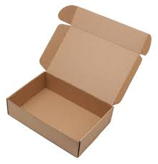
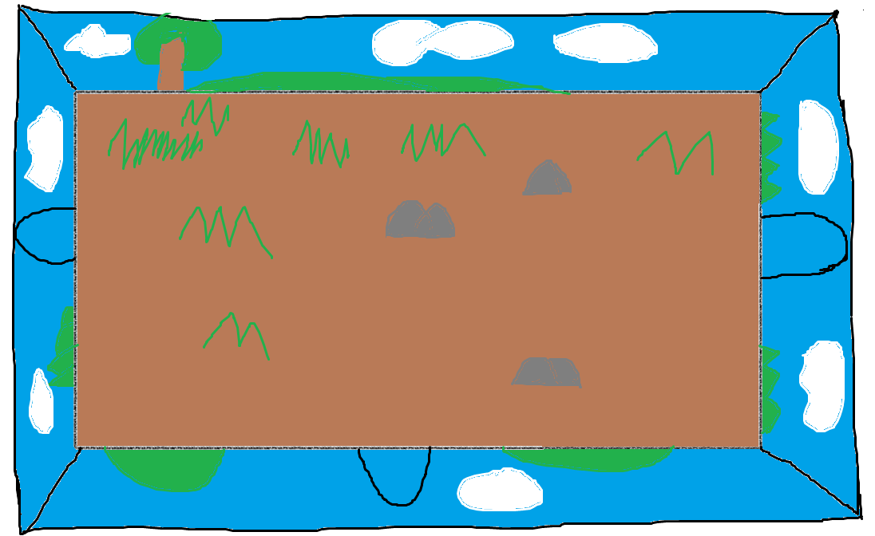

맵 배경디자인: 1. 이런 박스의 색상을 탑뷰(위에서 아래, 수직방향)+원근법
2. 단, 현실감보다는 컵셉(귀여운 느낌)을 살리기.
->동화책
3. 배경컨셉: 박스안에 배경을 그린다
배경예시_이 그림체
예).언덕방_주의 사항: 맵전체를 한번에 디자인.
이유: 게임 내에서도 이렇게 보여야함/효율적임

Slide 9
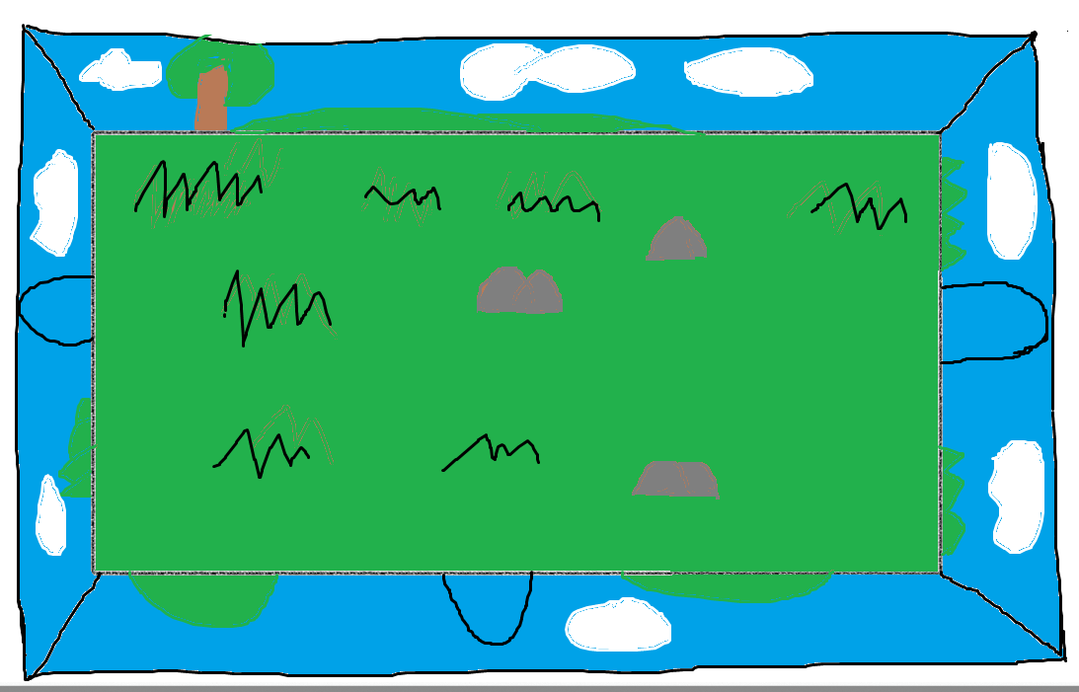
바닥도 배경으로 바꿔됨
단, 돌디자인, 문디자인은 별도로 제작.
*이유: 돌은 그냥 통과되면 안됨. 그리고 문
이 어디는 없고 있기때문.
돌디자인: 다양하게 10종류정도/ 문.4종류
문디자인기준: 너무 컨셉을 망치지 않게
예)
문일 경우, 닫혀 있게 그림
*이유: 몬스터와 싸울 때, 문디자인이 열려 있을 경우 출입할 수 없기 때문_이질감발생
또는 몬스터를 전부 처치시, 통로 문이 나타남.

Slide 10
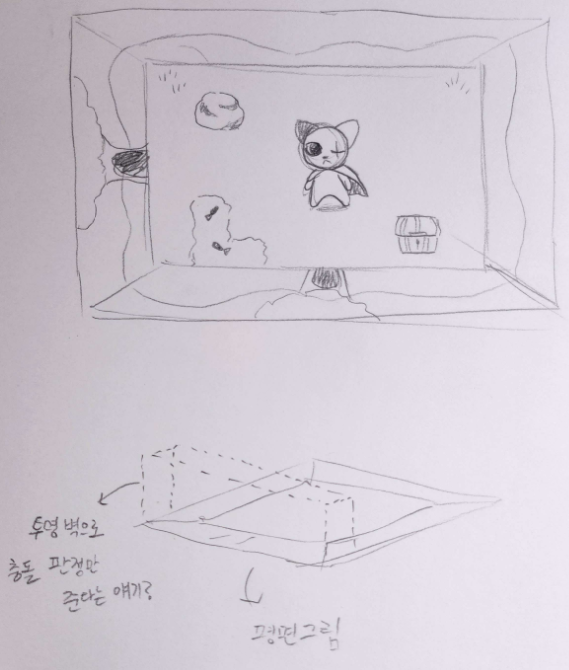
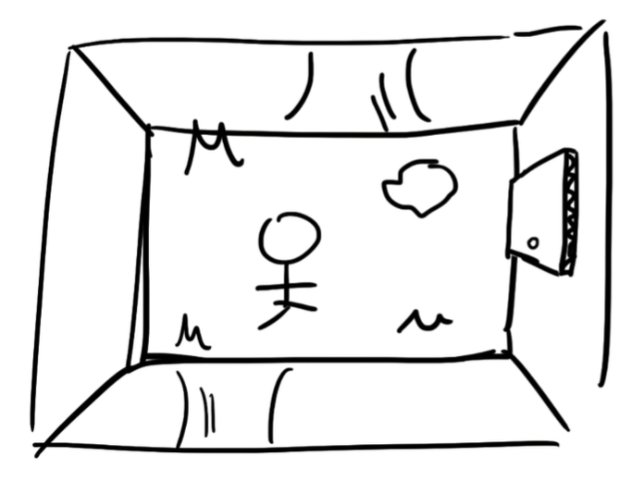
아트 예시_시스템

Slide 11
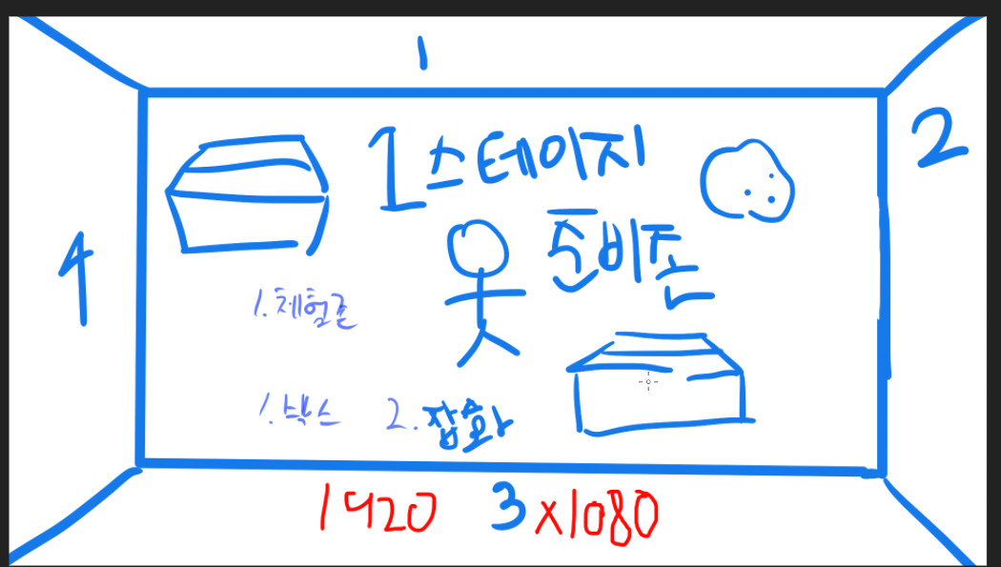
1스테이지(방예시)

Slide 12
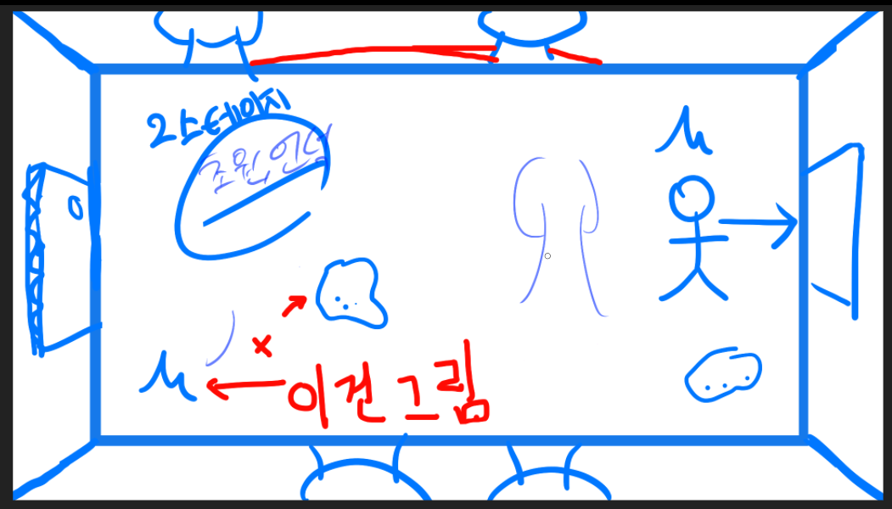
2스테이지(방예시)_동굴로 넘어가기 전에 2개의 방에 암시

Slide 13
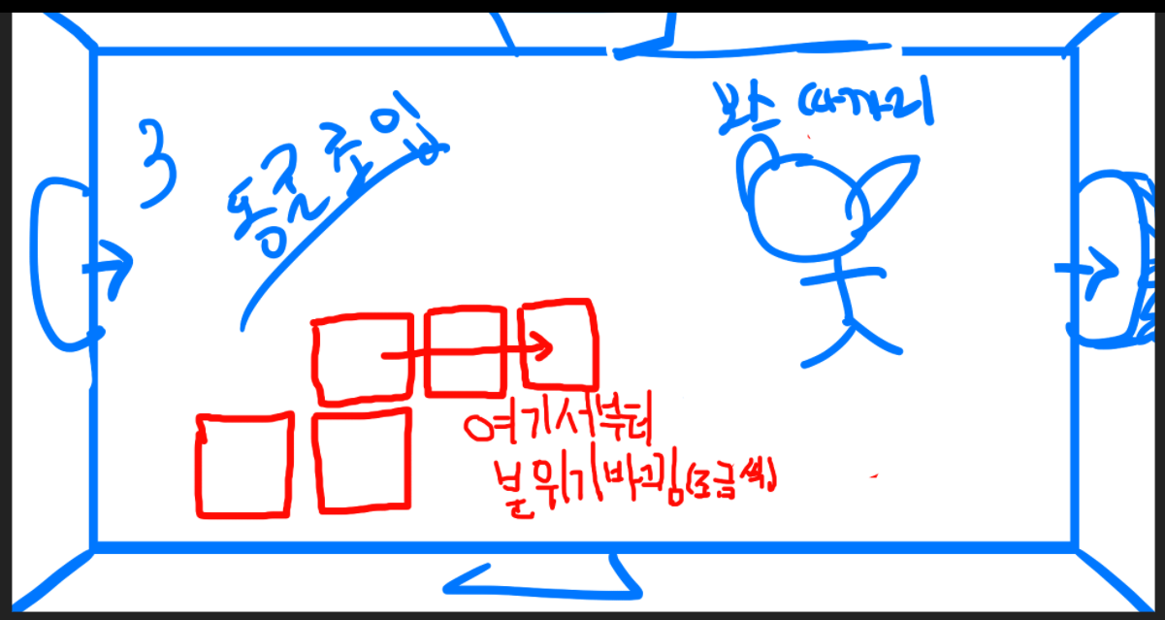
3스테이지(방예시)

Slide 14
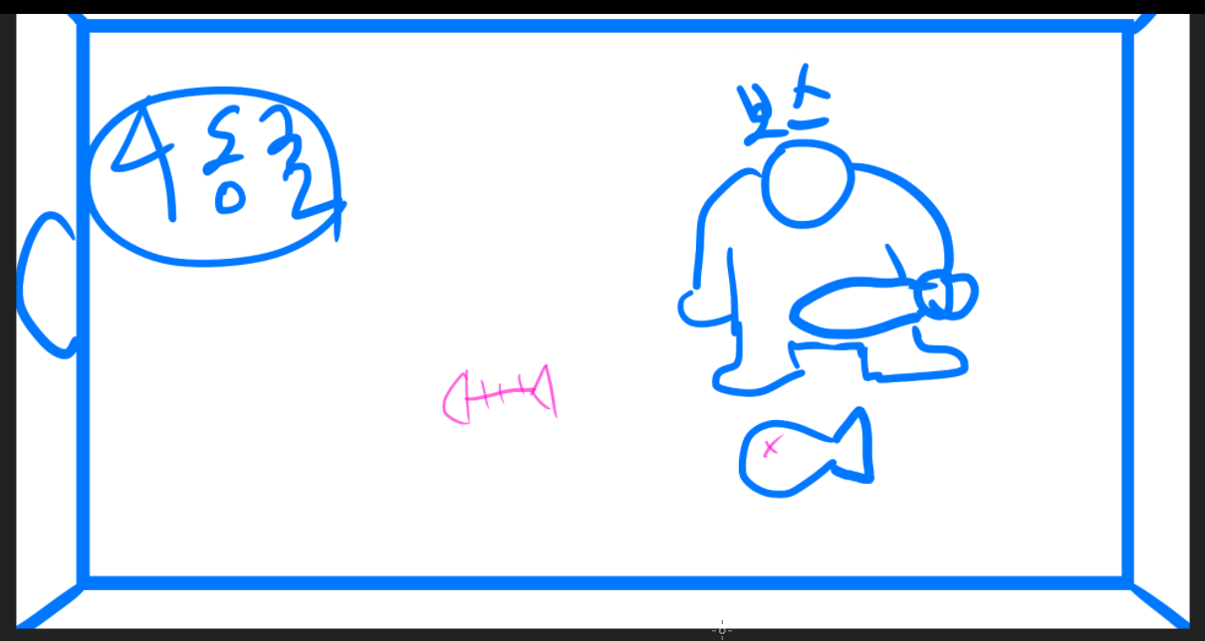
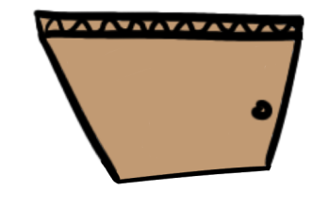
4스테이지(방예시) + 문의 예시

Slide 15
이름: 사냥이의 모험 /게임 장르: 닷지, 액션/ 분위기: 귀여움/ 정리: 04-11첫 기획정리
개발 | 아트
C# 무기 스크립트 | 1, 아이템(무기, 포션,코인_생선)디자인
C# Item(포션, 코인_생선)스크립트 | 2, 캐릭터(몬스터) 디자인
카메라 이동(플레이어 팔로우) | 3, 캐릭터(몬스터) 애니메이션 디자인
C#Player 스크립트 | 4, Ui디자인
C# Monster 스크립트
C# Ui 스크립트

Slide 16
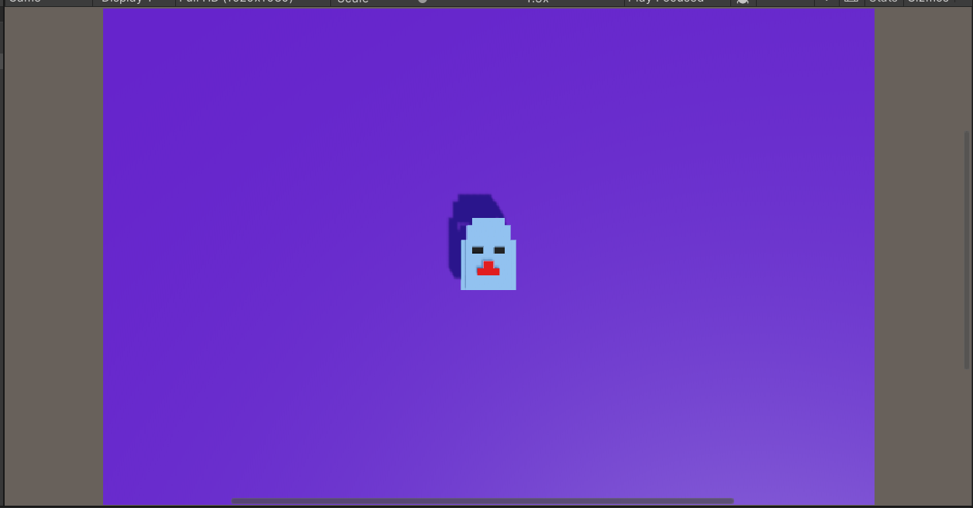
화면구도예시(유니티)

Slide 17
몬스터
1. 스테이지(언덕) | 2. 스테이지(동굴) | 3, 스테이지(다다미방)
슬라임

Slide 18
추후 위의 것과 시스템구동까지 완성이 되면 추가할 것:
1, 다양한 검디자인
2, 검스킬 이펙트
3, 검스킬
4, 공격데미지양 표시
5, 발차기
6, 등

Slide 19
문제점: 애니메이션구현(아트)_
유니티로 가져오기 전에 기본으로 ?
따로 조사함(추가 예정)
유니티에서 구동(프로그래머)_?
만약에 아트중에 애니메이션제작이 가능한 사람은
기본으로 wasd방향으로 디자인, 기본자세모션, 걷기모션, 검을 휘두른 모션, 아이템을 얻는 모션, 체력물약을 먹는 모션을 제작(이에 대한 자세한 것, 프레임수나
모션동작등은 아트끼리 상의, 상의후 기획자한테 보여줌)
이것이 가능함을 확인시 추가할 것들, 예시)승리포즈모션,등

Slide 20
시스템 기획: 아직 배울 것이 많다…실시간으로 업데이트 예정
기본조작기획
기본조작 | 키보드 | 코딩 |  |  | 참고 | 비고
캐릭터 이동 | wasd(+방향키) | GetAxisRaw 사용 |  |  | 유니티 유튜브영상
공격하기 |  |  |  |  | //
아이템 줍기 |  |  |  |  | //
포션 사용하기 |  |  |  |  | //
//무기바꾸기 |  |  |  |  | //
안할 가능성이 높음.

